Slide 1
Object Relational Mapping (ORM)
Объектно-реляционное отображение
29.03.2010

Slide 2
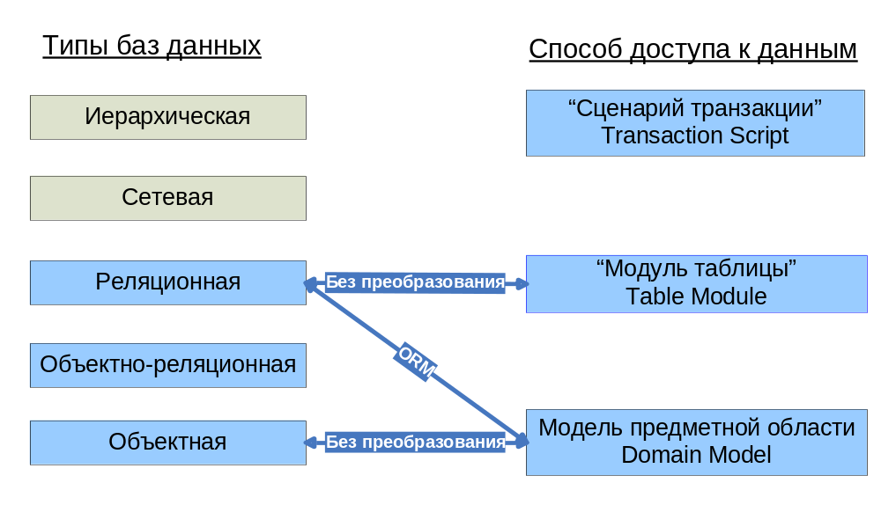
Взаимодействие между типами баз данных и подходами доступа к данным
.NET: ADO.NET Command
Java: JDBC Statement
.NET: DataSet/DataTable
Java: JDBC RowSet
.NET: LINQ to SQL, NHibernate
Java: JPA, Hibernate, JDO

Slide 3
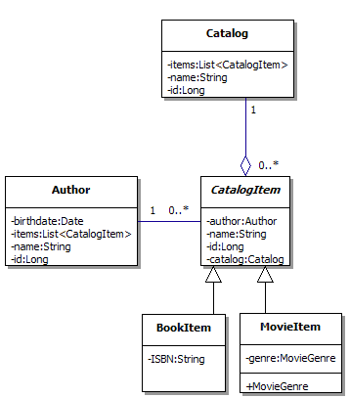
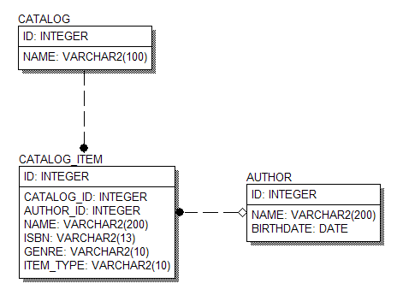
Примеры реляционной и объектной модели
Реляционная модель
Объектная модель предметной области
CATALOG_ITEM отображается на иерархию классов в зависимости от значения дискриминатора ITEM_TYPE

Slide 4
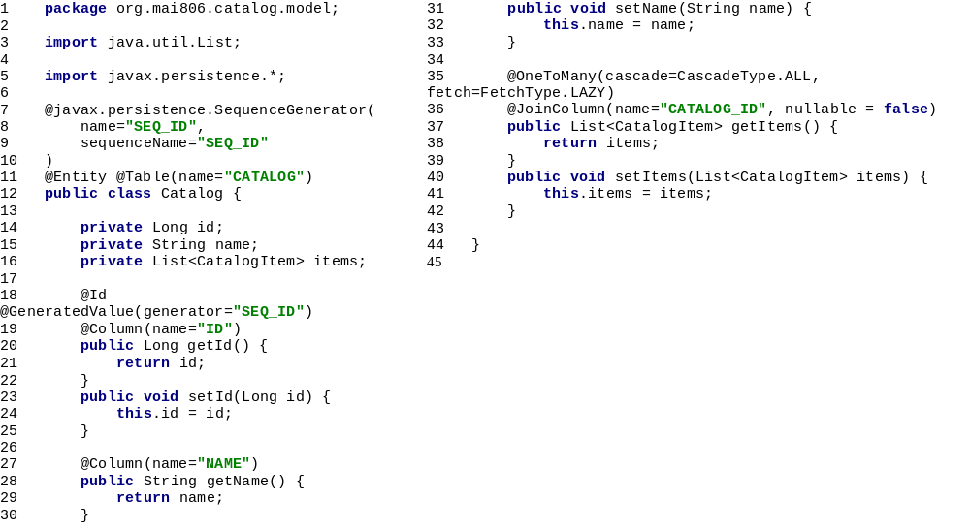
Отображение таблицы CATALOG и класса Catalog.java
Класс Catalog связан с таблицей CATALOG
Первичный ключ – ID, связан со свойством id (функции getId()/setId())
Для генерации значений первичного ключа ID используется sequence SEQ_ID
Атрибут NAME связан со свойством name (функции getName()/setName())
Объекты Catalog содержат список CatalogItem
  связь “один-ко-многим” (@OneToMany),
  обязательная (nullable=false)
  Внешний ключ, определяющий связь – CATALOG_ID
Список CatalogItem загружаются по-требованию (FetchType.LAZY)
При сохранении объекта Catalog автоматически сохраняются все его items (CascadeType.ALL)

Slide 5
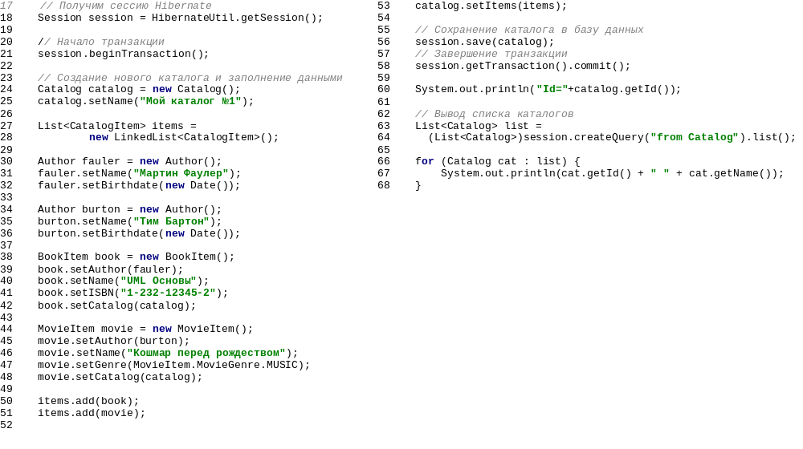
Работа с Hibernate API
Работая с данными в объектно-ориентированном языке, мы работаем с объектами, заполняя и считывая значения полей, создавая новые или изменяя существующие объекты, определяя зависимости между объектами
При операции save() мы передаем объект типа Catalog, который сохраняется в базу данных по описанным правилам отображения. В том числе сохраняются и все зависимые объекты (CatalogItem)
Составляя запросы к базе данных, мы уже указываем не столбцы таблицы, а свойства объектов

Slide 6
Протокол команд SQL
Oracle
Hibernate: select SEQ_ID.nextval from dual
Hibernate: select SEQ_ID.nextval from dual
Hibernate: select SEQ_ID.nextval from dual
Hibernate: select SEQ_ID.nextval from dual
Hibernate: select SEQ_ID.nextval from dual
Hibernate: insert into CATALOG (NAME, ID) values (?, ?)
Hibernate: insert into AUTHOR (NAME, BIRTHDATE, id) values (?, ?, ?)
Hibernate: insert into CATALOG_ITEM (NAME, AUTHOR_ID, CATALOG_ID, ISBN, ITEM_TYPE, id) values (?, ?, ?, ?, 'BOOK', ?)
Hibernate: insert into AUTHOR (NAME, BIRTHDATE, id) values (?, ?, ?)
Hibernate: insert into CATALOG_ITEM (NAME, AUTHOR_ID, CATALOG_ID, GENRE, ITEM_TYPE, id) values (?, ?, ?, ?, 'MOVIE', ?)
Hibernate: update CATALOG_ITEM set CATALOG_ID=? where id=?
Hibernate: update CATALOG_ITEM set CATALOG_ID=? where id=?
Hibernate: select catalog0_.ID as ID0_, catalog0_.NAME as NAME0_ from CATALOG catalog0_
SQL Server
Hibernate: insert into CATALOG (NAME) values (?)
Hibernate: insert into AUTHOR (NAME, BIRTHDATE) values (?, ?)
Hibernate: insert into CATALOG_ITEM (NAME, AUTHOR_ID, CATALOG_ID, ISBN, ITEM_TYPE) values (?, ?, ?, ?, 'BOOK')
Hibernate: insert into AUTHOR (NAME, BIRTHDATE) values (?, ?)
Hibernate: insert into CATALOG_ITEM (NAME, AUTHOR_ID, CATALOG_ID, GENRE, ITEM_TYPE) values (?, ?, ?, ?, 'MOVIE')
Hibernate: update CATALOG_ITEM set CATALOG_ID=? where id=?
Hibernate: update CATALOG_ITEM set CATALOG_ID=? where id=?
Hibernate: select catalog0_.ID as ID0_, catalog0_.NAME as NAME0_ from CATALOG catalog0_

Slide 7
Возможности ORM
Загрузка связанных объектов “по требованию” (lazy loading)
Обеспечение пессимистической/оптимистической блокировок
Кэширование загруженных объектов
SQL-подобные запросы по объектной модели

Slide 8
Преимущества ORM
Нет необходимости писать рутинные insert/update/delete/select для CRUD операций
Условия связи между объектами (строками таблиц) указываются декларативно в одном месте.
Возможность использовать полиморфные запросы для иерархий классов
Высокая степень независимости от конкретной СУБД
Notes:
CRUD – Аббревиатура Create Update Delete

Slide 9
Недостатки ORM
Возможны проблемы с производительностью для сложных запросов на объектном SQL.
Затрудняет использование специфических конструкций языка SQL конкретной СУБД.
The object-relational impedance mismatch

Slide 10
Реализации ORM
Hibernate/NHibernate www.hibernate.org (Java / .NET 1.1-3.5)
ADO.NET Entity Framework (.NET 3.5)
Oracle® TopLink® (Java)
iBatis framework (Java, .NET) http://ibatis.apache.org/
JPOX Java Data Objects (Java) http://www.jpox.org
…

Slide 11
Стандарты ORM
EJB 1.1 Entity Beans (legacy)
  Устаревший стандарт, используется только в legacy приложениях
Java Data Object (JDO)
  Редко используемый стандарт
  Реализации: JPOX, OpenAccess JDO
Java Persistence API (JPA)
  Наиболее популярный
  Составная часть стандартов EJB 3.0 и JEE 5
  Реализации: Hibernate, Oracle TopLink, KODO (OpenJPA)

Slide 12
Литература и ссылки
Общая литература:
Мартин Фаулер “Архитектура корпоративных программных приложений”. М., “Вильямс”, 2004
http://en.wikipedia.org/wiki/Object-relational_mapping
Hibernate:
http://www.hibernate.org/hib_docs/reference/ru/html_single/
Java Persistence with Hibernate / Christian Bauer, Gavin King / Manning, 2006
NHibernate in Action / Pierre Henri Kuaté, Tobin Harris, Christian Bauer, and Gavin King / Manning 2009

